Slide 1

clases
Dagoberto kalob martinez flores
ISC
Estructura de datos 2

Slide 2
clases
Es una construcción que permite crear tipos personalizados propios mediante la agrupación de variables de otros tipos
Si la clase no se declara como estática, el código de cliente puede utilizarla mediante la creación de objetos o instancias

Slide 3
Tipos de clases
Public: Son muy comunes, accesibles desde cualquier otra clase en la misma librería
Abstract: Aquellas que tienen por lo menos un método abstracto.
Final: Son las que terminan la cadena de herencia
Synchronizable: Especifica que sus métodos son sincronizados

Slide 4
Características fundamentales
Nombre de la clase
Conjunto de atributos
Conjunto de métodos
Niveles de acceso

Slide 5
herencia
La herencia se realiza a través de una derivación
una clase se declara utilizando una clase base de la cual hereda los datos y el comportamiento
Una clase base se especifica anexando dos puntos y el nombre de la clase base

Slide 6
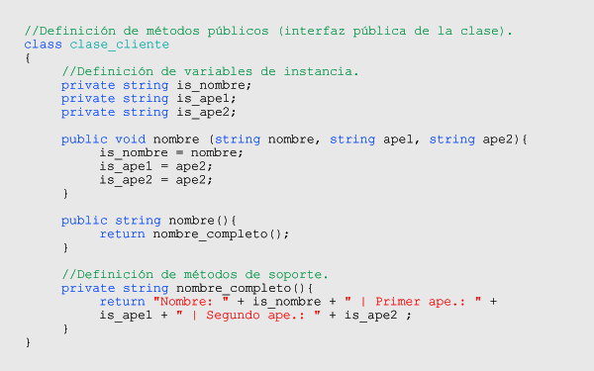

Slide 7
